Slide 1

Chủ đề: Khám phá bản thân
Bài 3: Luyện tay cho khéo

Slide 2

Khởi động

Slide 3

Trò chơi: Bàn tay biết nói
Cả lớp cùng đoán xem đôi bàn tay có thể làm những gì trong cuộc sống

Slide 4






Slide 5

Kết luận
Bàn tay cũng biết nói vì nó có thể gửi đến những thông điệp thú vị, ý nghĩa nếu ta biết cách sử dụng chúng thật mềm mại, linh hoạt, khéo léo.
Notes:
5

Slide 6
Khám phá

Slide 7

Thử tài khéo léo của đôi bàn tay.
Làm tranh từ lá cây
Nguyên liệu cần chuẩn bị: Giấy A4, lá cây, băng dính 2 mặt, keo dán, kéo

Slide 8

Các bước thực hiện

Slide 9
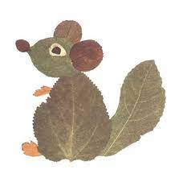
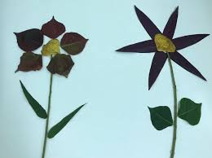


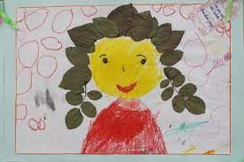


Slide 10

Khéo léo- Cẩn thận

Slide 11
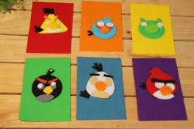
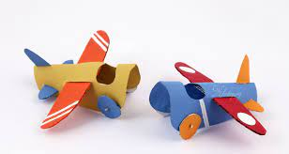
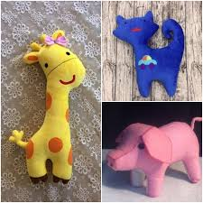
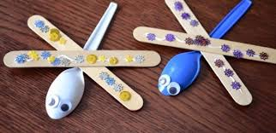

Slide 12
Hoạt động sau giờ học

Slide 13

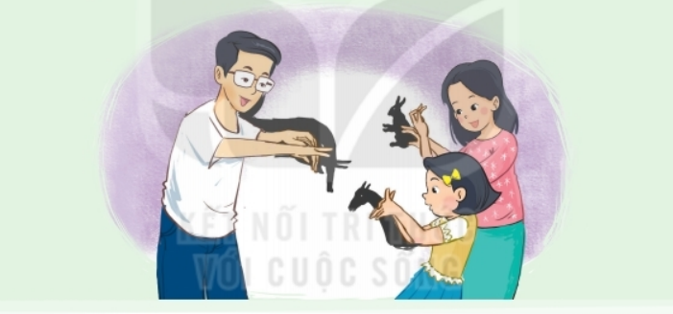
Cùng bố mẹ chơi trò chiếu bóng

Slide 14

Củng cố bài học

